Slide 1
NORMATIVNO UREĐENJE PODRUČJA RADA I OVLASTI ZAŠTITAR I ČUVARA

Slide 2
ODORA I ISKAZNICA OSOBA KOJE OBAVLJAJU POSLOVE PRIVATNE ZAŠTITE
ODORA
Odora je odjeća koju čuvar ili zaštitar dobije od zaštitarskog poduzeća za koje radi. Odora predstavlja zaštitarsku tvrtku.
odoru smiju nositi samo pri obavljanju poslova private zaštite koji su im naloženi radnim nalogom te prilikom dolaska na posao i odlaska s njega
čuvari i zaštitari moraju znači raditi u odori koju dobiju od svog poslodavca i ne smiju nositi ništa privatno osim nje
odora mora uvijek biti čista, uredna i izglačana

Slide 3
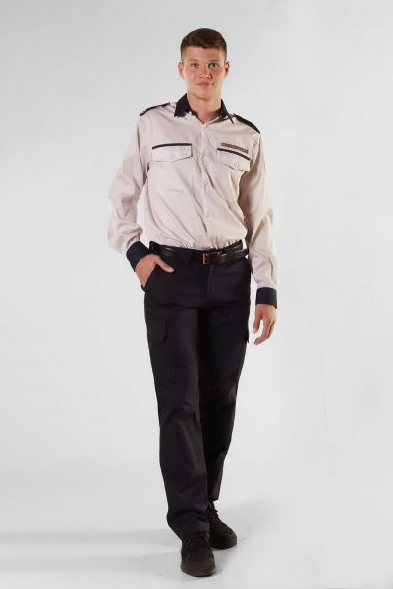
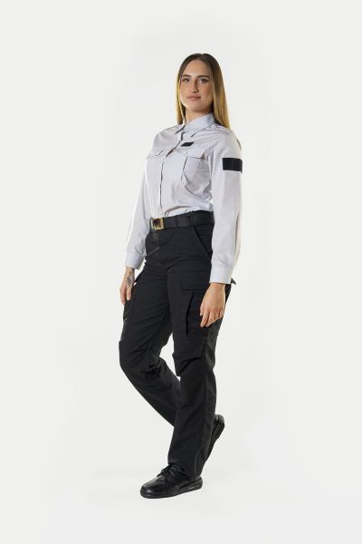
Čuvari i zaštitari moraju voditi računa o tome da svojim izgledom i ponašanjem zapravo čuvaju ugled zaštitarskog poduzeća za koje rade kao i poduzeća u kojem pružaju uslugu tjelesne zaštite

Slide 4
ISKAZNICA
U obavljanju poslova privatne zaštite, čuvari i zaštitari moraju nositi čuvarsku odnosno zaštitarsku iskaznicu, istaknutu na vidljivom mjestu i okrenutu tako da se vidi fotografija osobe, te posjedovati radni nalog koji im izdaje poslodavac
Iskaznicu osoba koje obavljaju poslove privatne zaštite izdaje Ministarstvo prema mjestu prebivališta, a osobama koje nisu državljani Republike Hrvatske prema mjestu boravka.
kada se čuvar ili zaštitar prvi put zaposli u nekom zaštitarskom poduzeću, dužan je po potpisivanju ugovor o radu s obrascima prijave HZMO i HZZO i 2 male fotografije otići u policijsku upravu, nadležnu prema mjestu prebivališta i podnjeti zahtjev za izradom iskaznice
po završetku radnog odnosa, iskaznicu mora vratiti u policijsku upravu u roku od 8 dana
Poslodavac ima rok od 3 dana da od dana zasnivanja ili prestanka radnog odnosa da obavijesti MUP o početku/prestanku rada određenog čuvara ili zaštitara

Slide 5
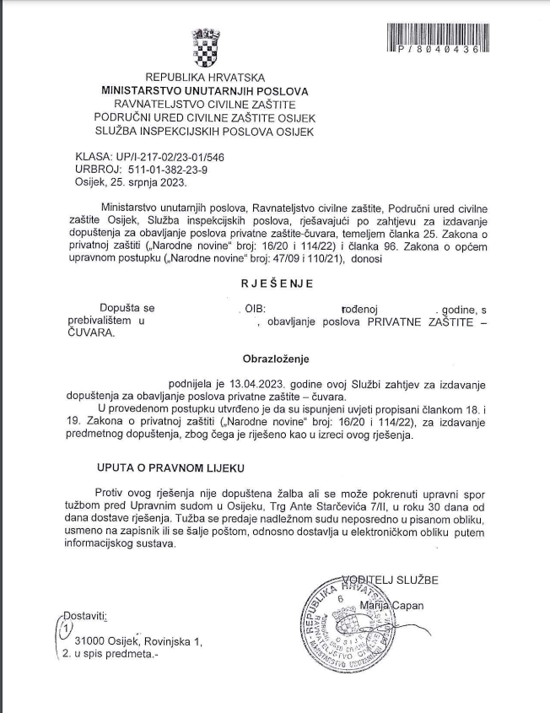

Slide 6
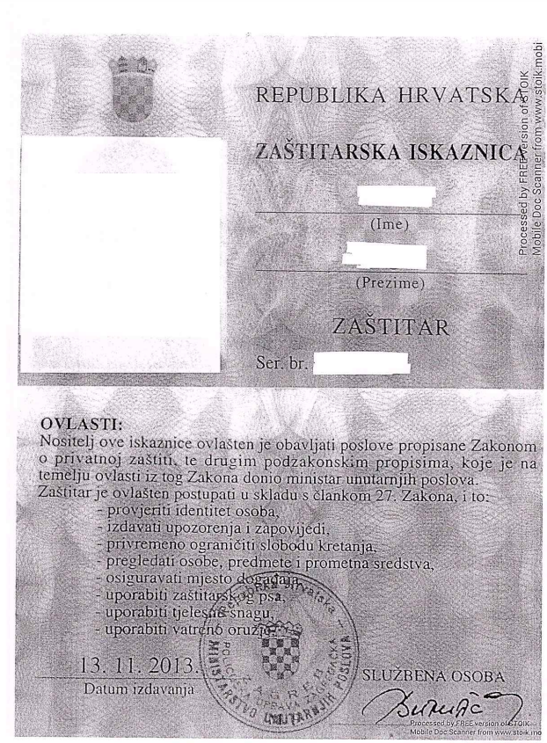
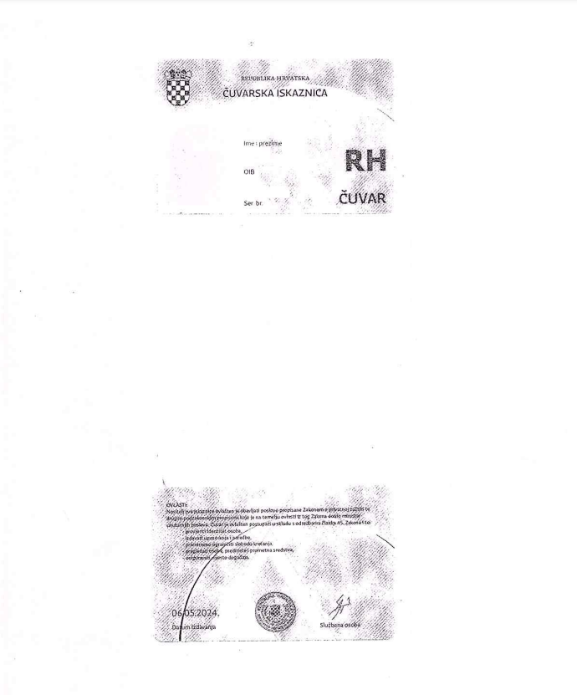

Slide 7
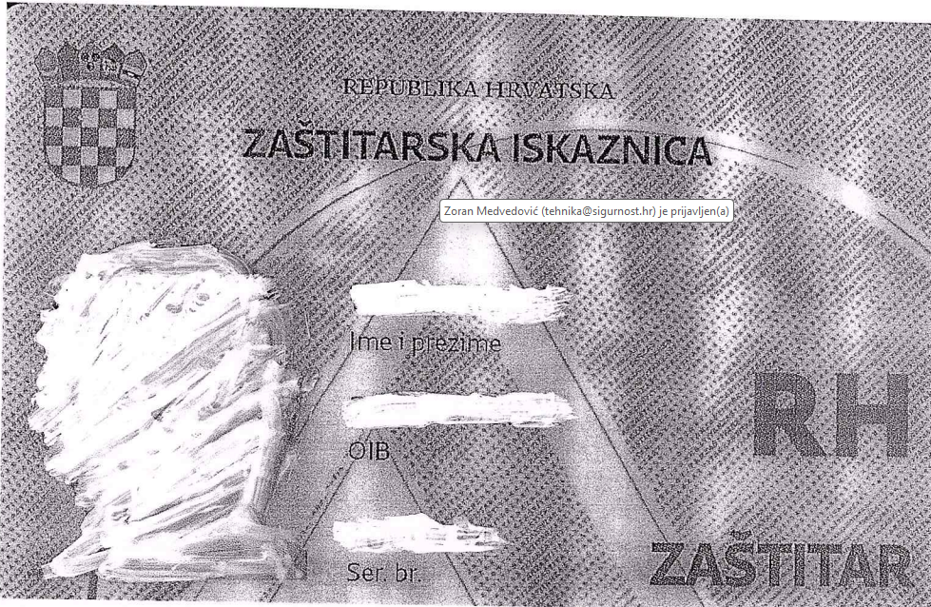

Slide 8
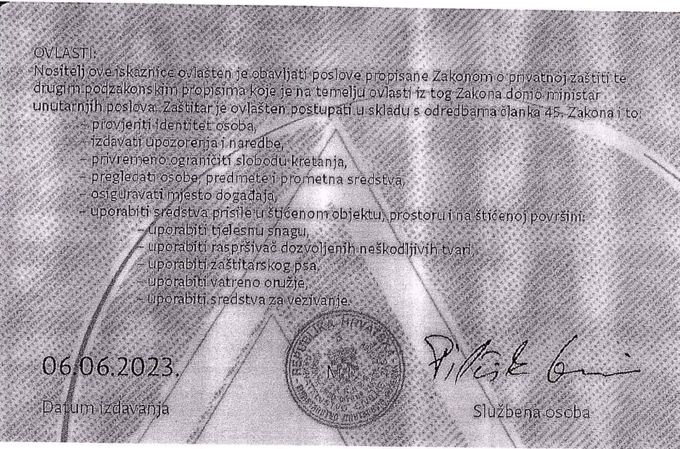

Slide 9
Prednja strana: grb RH, fotografija, serijski broj iskaznice
Stražnja strana: nabrojane ovlasti čuvara ili zaštitara, datum izdavanja, pečat i potpis službene osobe MUP-a
U slučaju gubitka ili oštećenja, čuvar ili zaštitar dužan je o tome obavijestiti MUP i dati novu na izradu
U slučaju nadzora MUP-a, zatekne li se čuvar ili zaštitar na radnom mjestu bez vidljivo istaknute iskaznice na odori, isti će dobiti novčanu kaznu od cca 700 EUR

Slide 10
RADNI NALOG
Radni nalog je dokument koji zaštitarsko poduzeće izdaje čuvaru ili zaštitaru kako bi mogao obavljati poslove privatne zaštite na određenom objektu
Radni nalozi osoba koje obavljaju poslove privatne zaštite moraju sadržavati popis i opis poslova i zaduženja koji proizlaze iz ugovornih obveza s korisnikom
Radni nalog prati raspored rada čuvara i zaštitara i izdaje se na dnevnoj, tjednoj ili mjesečnoj bazi
Radni nalog vezan je za objekt na kojem čuvar ili zaštitar radi pa ako u toku mjeseca radi na više objekata, potrebno je izdati više radnih naloga
ČUVARI I ZAŠTITARI UVIJEK NA RADNOM MJESTU MORAJU IMATI RADNI NALOG
Ukoliko vas prilikom nadzora djelatnici MUP-a zateknu bez radnog naloga za vrijeme obavljanja posla, mogu vas kazniti novčanom kaznom od 700 eura

Slide 11
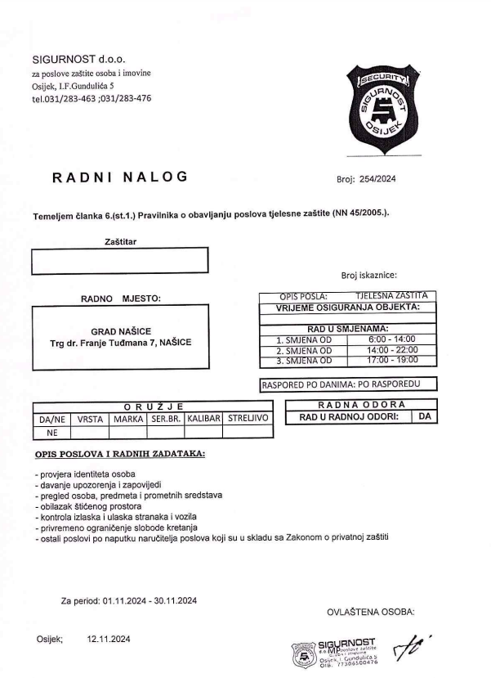

Slide 12
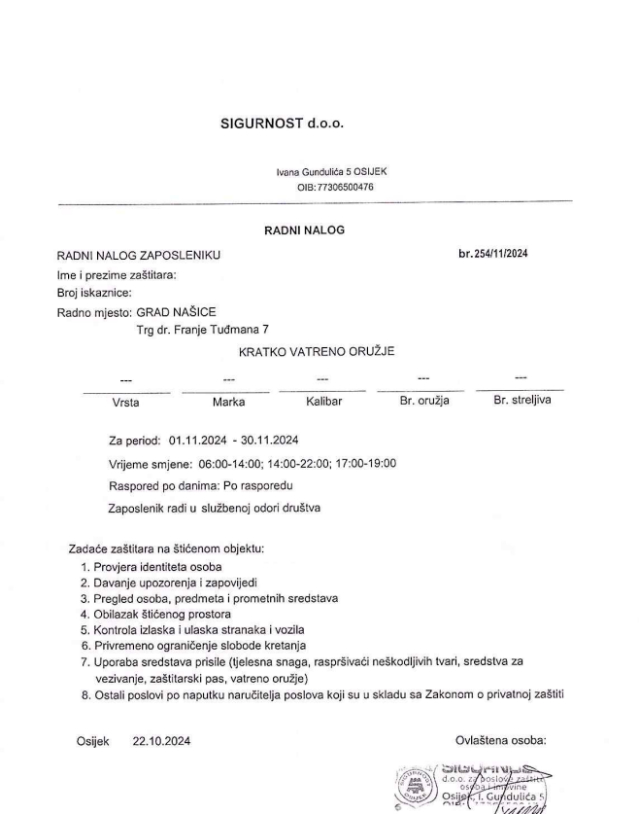

Slide 13
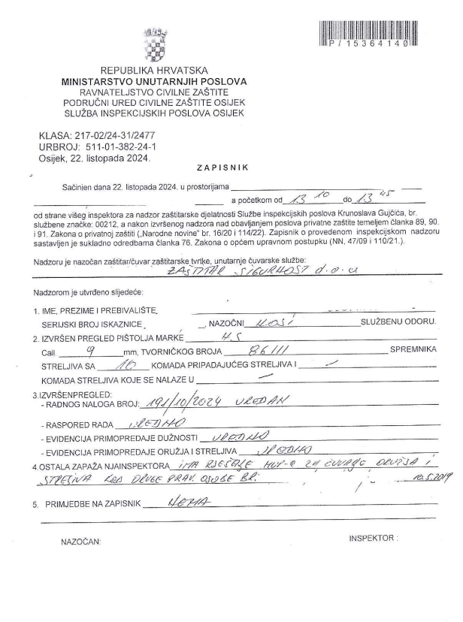

Slide 14
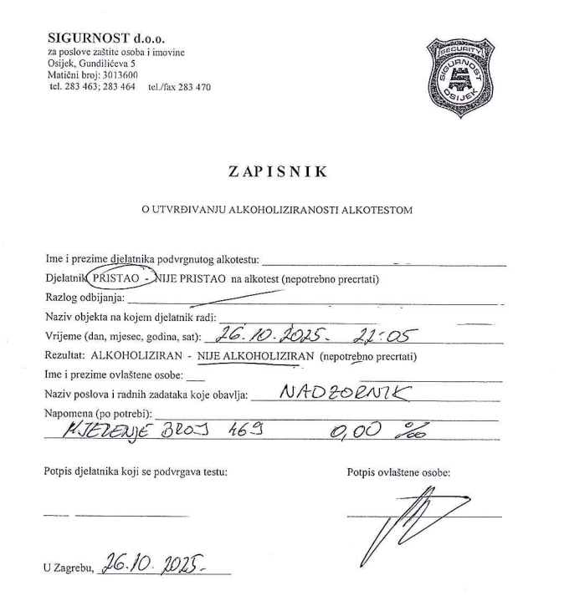

Slide 15
LIJEČNIČKI PREGLEDI
ČUVARI – svakih 5 godina
ZAŠTITARI/ZAŠTITARI SPECIJALISTI - svake 3 godine

Slide 16
OCJENSKO (VJEŽBOVNO) GAĐANJE
ZAŠTITARI – najmanje 1 puta godišnje
ZAŠTITARI SPECIJALISITI - najmanje 2 puta godišnje

Slide 17
PROVJERA ZAKONITOSTI PRIMJEN OVLASTI ZAŠTITARA I ČUVARA
za provjeru primjene zakonske ovlasti čuvara i zaštitara nadležna je policijska uprava na čijem području je ovlast primijenjena.
kod primjene sredstva prisile (zaštitari) i kod osiguranja mjesta događaja (zaštitari i čuvari), dužnost zaštitara i čuvara je:
    o primjeni ovlasti odmah obavijestiti policiju
    izvijestiti stalno operativno dežurstvo svoje zaštitarske tvrtke ili svog neposrednog rukovoditelja
    postupiti po zapovjedi policije
    sačiniti izvješće o primjeni ovlasti koje ćete dostaviti u svoju zaštitarsku tvrtku

Slide 18
Poslodavac je, nadalje dužan, to pisano izvješće u roku od 48 sati dostaviti nadležnoj policijskoj upravi s mišljenjem o zakonitosti primjene ovlasti, te sa svim prikupljenim dokazima.
Zatim nadležna policijska uprava donosi ocjenu zakonitosti primjene ovlasti i o tome povratno izvješćuje vašeg poslodavca kao pravnu osobu.
Treba istaknuti i da se provjera zakonitosti primjene ovlasti provodi i u slučaju kada čuvar ili zaštitar primjeni ovlast privremenog ograničenja slobode kretanja nad djetetom.
Institut provjere zakonitosti primjene ovlasti s jedne strane pazi da ne dođe do kršenja temeljnih ljudskih prava i sloboda, a s druge strane štit čuvare i zaštitare u situacijama zakonite primjene dane ovlasti.

Slide 19
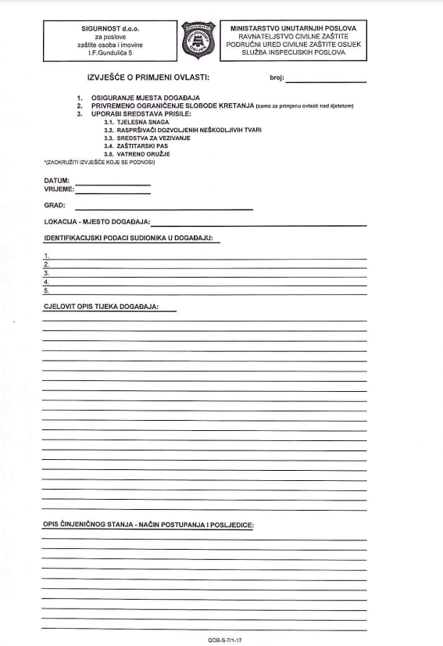
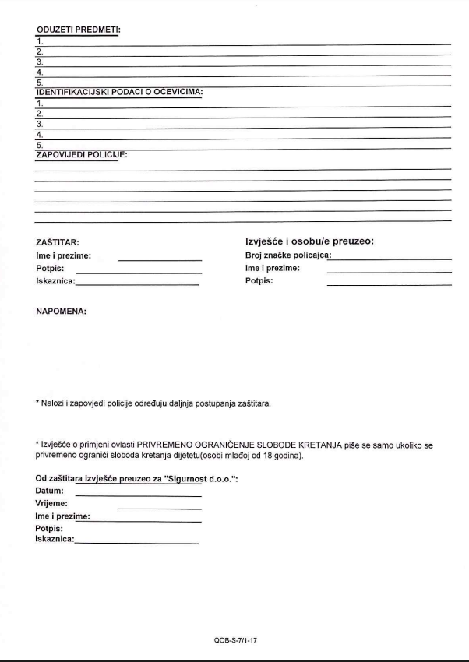

Slide 20
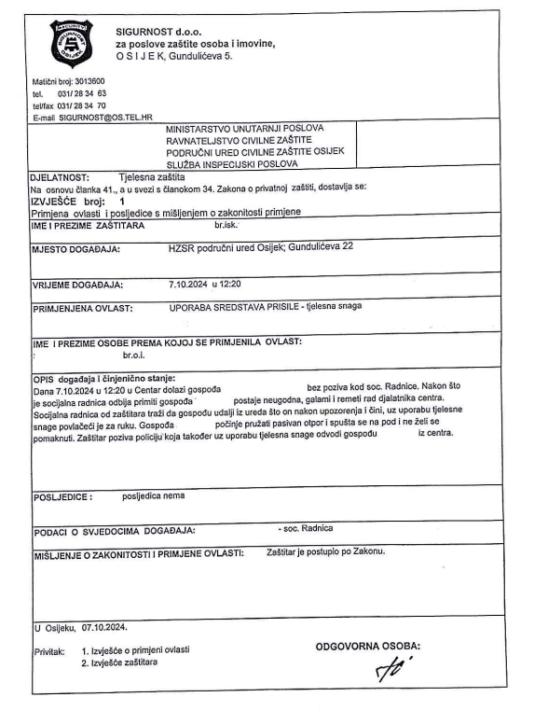

Slide 21
IZVJEŠĆA, OBRASCI I DRUGA PISMENA
Obavljajući svakodnevne poslove, čuvari i zaštitari u pravilu vode sljedeće evidencije:
  Evidencija primopredaje posla i zapažanja
  Evidencija primopredaje oružja – samo zaštitari
  Evidencija ulaska stranaka i motornih vozila
  Čuvari i zaštitari tijekom obavljanja svakodnevnih poslova ovisno o zahtjevu korisnika usluge uz naveden evidencije također vode:
  Evidencija o ulasku zaposlenika u štićeni prostor van radnog vremena
  Evidencija iznošenja predmeta
  Evidenciju izdavanja ključeva
  Adresar odgovornih osoba korisnika usluge i javnih službi
  Druge evidencija po nalogu korisnika usluge

Slide 22
primopredaju oružja i streljiva zaštitari obavljaju neposredno na radnom mjestu ili u sjedištu pravne osobe ili u njezinoj podružnici
oružje se može predati samo drugom zaštitaru ili osobi koja ima odobrenje za držanje i nošenje oružja
Evidencije ulazaka stranaka i motornih vozila prema zahtjevu korisnika usluge treba voditi na sljedeći način:
1. kronološki (po kalendarskom danu)
2. savjesno
3. čitljivo
4. uredno

Slide 23
Prilikom obavljanja svog posla čuvari i zaštitari pišu izvješća i vode evidencije.
Izvješća pišu o svemu neobičnom što se dogodi u njihovoj smjeni na poslu.
Pisano izvješće je vrlo važno iz razloga što pisanjem izvješća čuvari i zaštitari štite svoj posao i objekt koji čuvaju.
Pisanjem izvješća čuvari i zaštitari ukazuju na nekakve nepravilnosti na objektu, ukazuju na to da se nešto dogodilo ili da se može ubuduće dogoditi/ponoviti

Slide 24
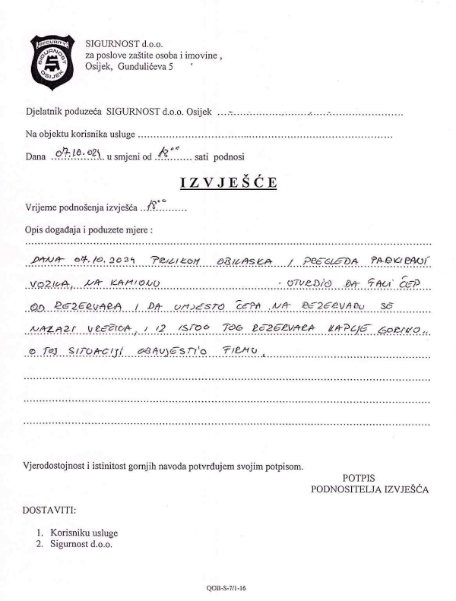

Slide 25
Čuvar ili zaštitar tijekom radnog vremena obilazi štićeni prostor onoliko puta koliko se to od njega traži i u vremenu u kojem se to traži
Ophodnja odnosno obilazak štićenog prostora obavlja se radi otkrivanja i sprječavanja pojava koje mogu ugroziti štićeni prostor
Posebnu pozornost potrebno je obratiti na sam perimetar štićenja (to je najčešće ograda), zatim na zaštitna vrata, prozore, balkone, podrum, prolaze, prostorije unutar objekta kao što su spremišta, blagajne, arhive, sefovi, trezori

Slide 26
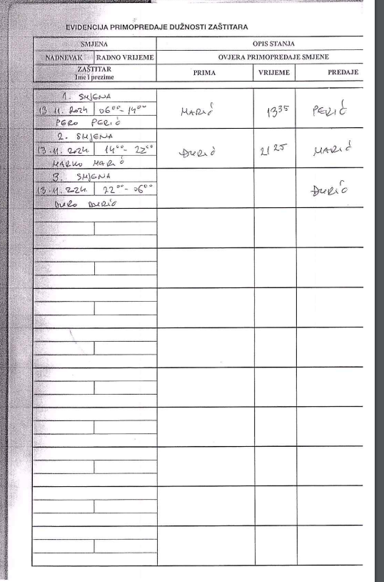
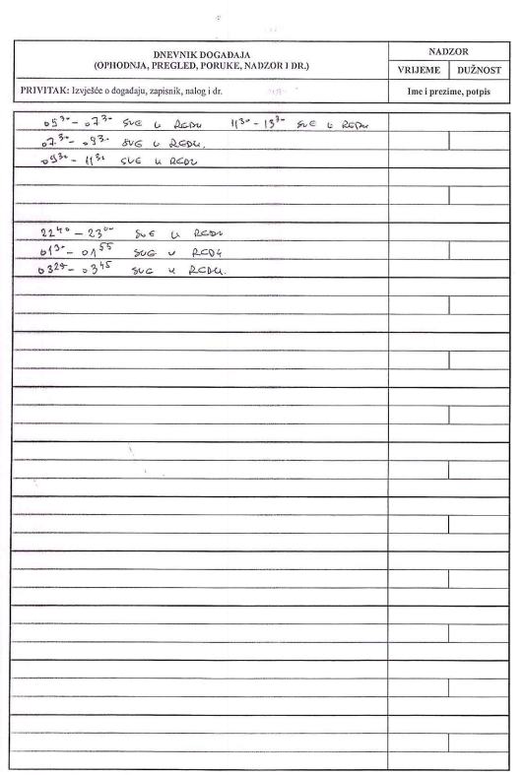

Slide 27
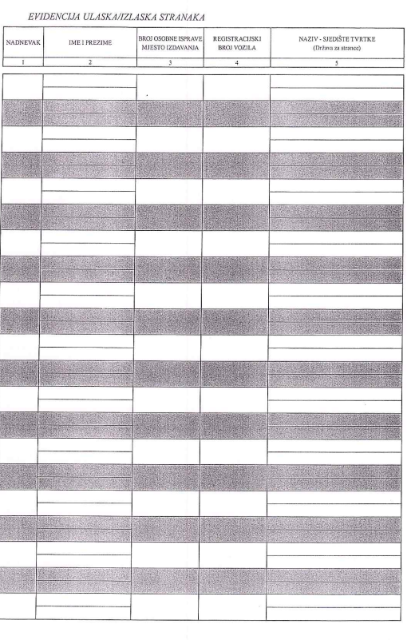
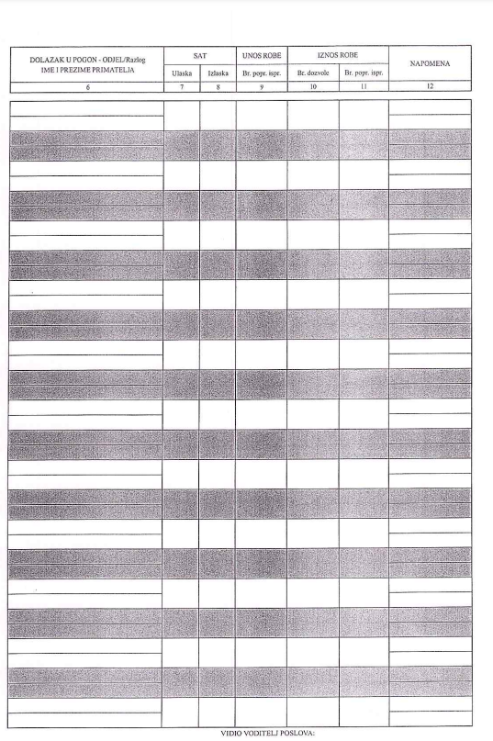

Slide 28
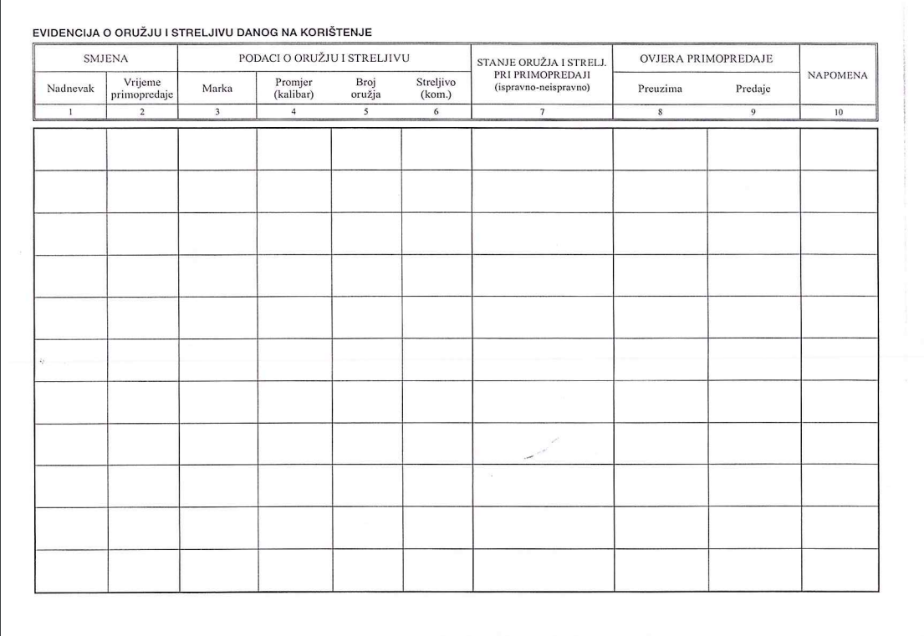

Slide 29
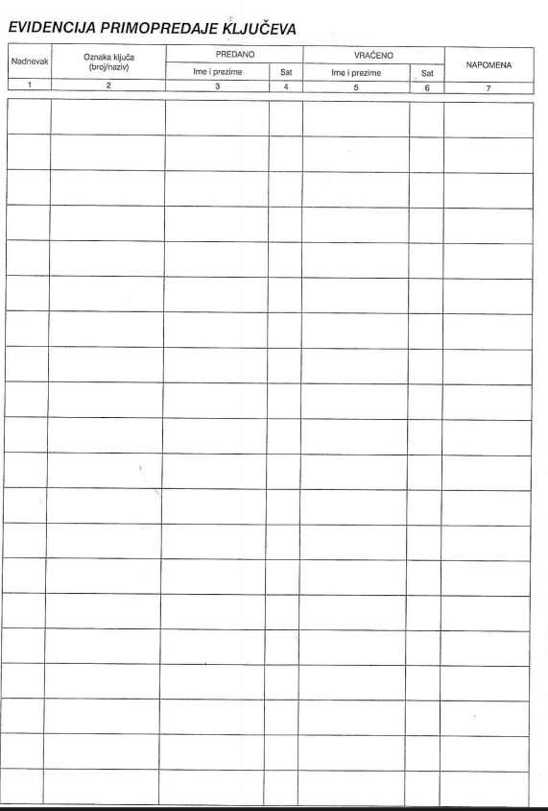

Slide 30
IZVANREDNE SITUACIJE KOJE SE MOGU DOGODITI U ŠTIĆENOM PROSTORU
dojava o podmetnutoj eksplozivnoj napravi, požar, poplava itd.
U slučaju bilo koje izvanredne situacije čuvar/zaštitar mora prvenstveno postupati tako da će prvo zaštiti sebe i sve osobe, a zatim imovinu
Bitna je brza i pravilna reakcija čuvara/zaštitara
Bitno je da pozna objekt „kao svoju kuću” kako bi mogao reagirati i učiniti sve što treba (u konačnici objasniti hitnim službama gdje se što u objektu nalazi)
npr. u slučaju eksplozije nastoji evakuirati ljude s objekta, osigurati mjesto događaja, pozvati hitne službe

